Slide 1
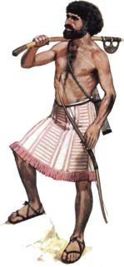
БИБЛИЯ ДРЕВНИХ ЕВРЕЕВ
Образовательная система «Школа 2100».
Данилов Д.Д. и др. Всеобщая история. 5-й класс. История Древнего мира. § 15.
Автор презентации: Казаринова Н.В. (учитель, г. Йошкар-Ола)
© ООО «Баласс», 2012
Notes:
Рисунок Журнал «Новый солдат» № 200 «Древние армии Ближнего Востока»

Slide 2


ОПРЕДЕЛЯЕМ ПРОБЛЕМУ
Сильным быть здорово! Побеждаешь всех и делаешь что хочешь! Сильный всё может, сильному многое простят.
А как ты думаешь, что будет, если все станут считать себя самыми сильными и делать то, что хотят?
Что произошло бы с жителями Западной Азии и со всем человечеством ?
Какой возникает вопрос? Сравни его с авторским.

Slide 3
ОПРЕДЕЛЯЕМ ПРОБЛЕМУ
ВАША ФОРМУЛИРОВКА ПРОБЛЕМЫ МОЖЕТ НЕ СОВПАДАТЬ С АВТОРСКОЙ. ПОЖАЛУЙСТА, ВЫБЕРИТЕ В КЛАССЕ ТУ ФОРМУЛИРОВКУ, КОТОРАЯ ВАМ НАИБОЛЕЕ ИНТЕРЕСНА!
БЛАГОДАРЯ ЧЕМУ НАРОДЫ ЗАПАДНОЙ АЗИИ НЕ УНИЧТОЖИЛИ ДРУГ ДРУГА ПОСЛЕ НАЧАЛА «ЖЕЛЕЗНОГО ВЕКА»?
Notes:
Анимация поставлена на щелчок. Вопрос исчезает, возникает авторская формулировка проблемной ситуации

Slide 4

ВСПОМИНАЕМ ТО, ЧТО ЗНАЕМ
Необходимый уровень. Используя словарь, выдели характерные признаки государства и впиши их в схему.
ГОСУДАРСТВО
Notes:
Для выполнения задания необходимо воспользоваться встроенными средствами Microsoft PPT в режиме просмотра (инструмент «ПЕРО»)

Slide 5
ВСПОМИНАЕМ ТО, ЧТО ЗНАЕМ
Необходимый уровень. Выбери признаки религии и соедини их стрелками.
Повышенный уровень. Выполни необходимый уровень. Впиши недостающий признак данного понятия в свободную строку.
Р
Е
Л
И
Г
И
Я
Творчество людей
Вера людей в чудеса
Создание художественных образов
Вера в сверхъестественные силы
Легендарные сказания о героях, богах
Вера в существование души
Notes:
Для выполнения задания необходимо воспользоваться встроенными средствами Microsoft PPT в режиме просмотра (инструмент «ПЕРО»)

Slide 6
ОТКРЫВАЕМ НОВЫЕ ЗНАНИЯ
В ПОИСКАХ ЗЕМЛИ ОБЕТОВАННОЙ
2. КНИГА О ЕДИНОМ БОГЕ

Slide 7
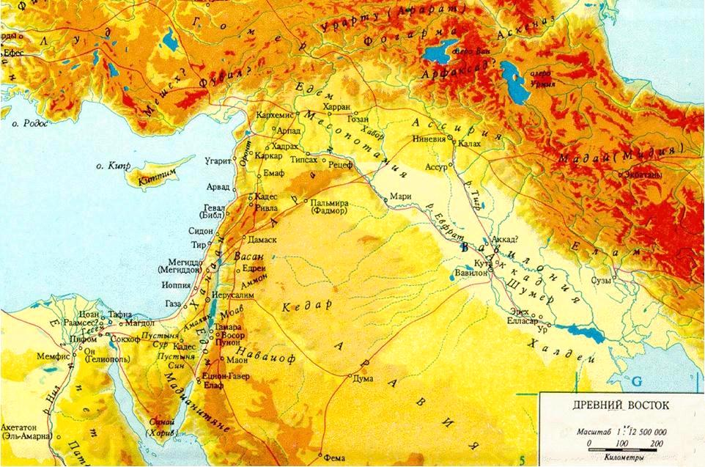
В ПОИСКАХ ЗЕМЛИ ОБЕТОВАННОЙ
Необходимый уровень. Каким был основной тип хозяйства семитских племён?
Где расселились семитские племена?
Необходимый уровень. Где проживали семитские племена?
Notes:
Адрес карты http://www.unseal.narod.ru/map/dvostok.JPG.
Анимация поставлена на щелчок. Происходит выцветание одного задания и появление следующего. Для выполнения задания необходимо воспользоваться встроенными средствами Microsoft PPT в режиме просмотра (инструмент «ПЕРО»)

Slide 8
В ПОИСКАХ ЗЕМЛИ ОБЕТОВАННОЙ
Повышенный уровень. Какое государство было завоевано евреями и где возникло государство Израиль?
Повышенный уровень. С помощью карты на с. 79 и слайда ответь на вопросы.
Какой путь прошли евреи, прежде чем создать своё государство Израиль?
Notes:
Адрес карты http://www.unseal.narod.ru/map/dvostok.JPG.
Анимация поставлена на щелчок. Происходит выцветание одного задания и появление другого. Для выполнения задания необходимо воспользоваться встроенными средствами Microsoft PPT в режиме просмотра (инструмент «ПЕРО»)

Slide 9
КНИГА О ЕДИНОМ БОГЕ
Повышенный уровень. Сравни библейские рассказы об истории евреев и описание их истории, составленные учёными по источникам. Выдели общее. Запиши в таблицу. Используй текст учебника, § 15.
Максимальный уровень. Дополни таблицу фактами, не изученными на уроке.
Описания учёных | Библейские рассказы

Slide 10
В ПОИСКАХ ЗЕМЛИ ОБЕТОВАННОЙ
Сравни восстановленную учёными картину истории древних евреев с историей известных тебе древних народов: какие общие вопросы их волновали?
Сделай вывод: что помогло народам выжить в жестоких условиях железного века?

Slide 11
КНИГА О ЕДИНОМ БОГЕ
Максимальный уровень. Как, на твой взгляд, появление библейской религии евреев могло повлиять на историю человечества?
Позиция | Я считаю, что _________________ ___________________________,
Аргумент(ы) | потому что___________________ ____________________________ ____________________________ ____________________________

Slide 12
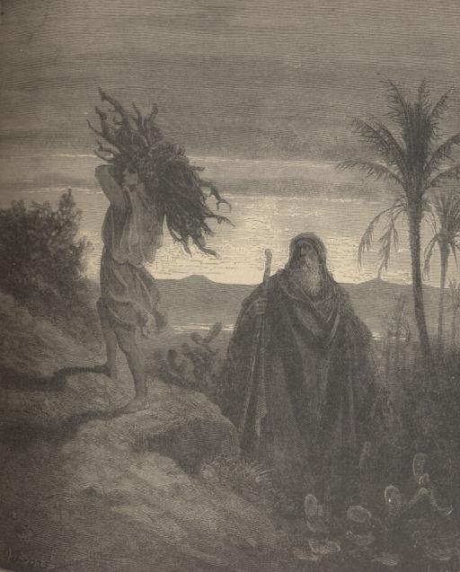
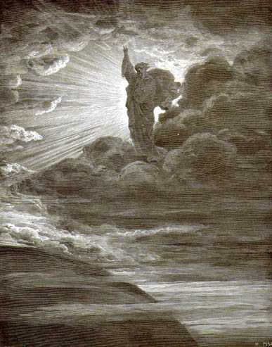
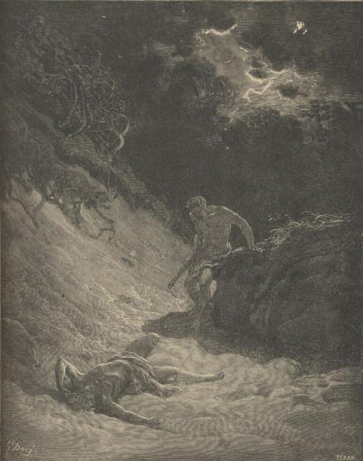
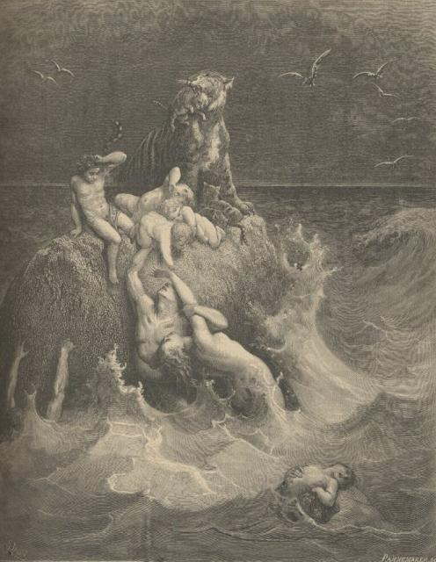
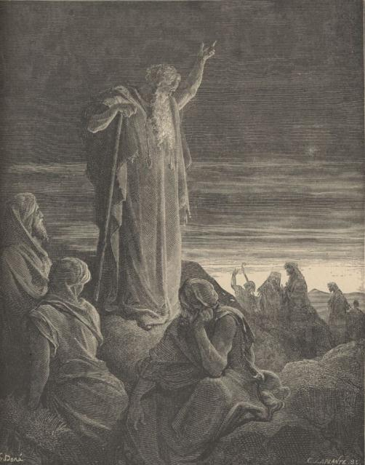
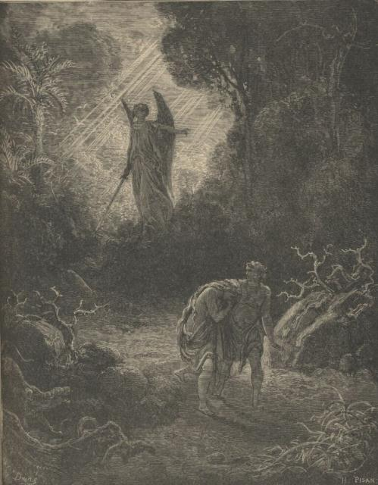
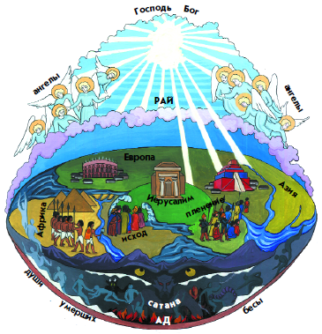
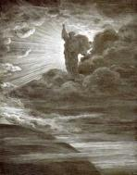
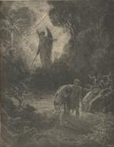
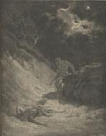
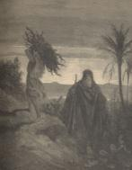
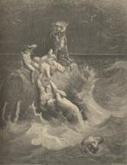
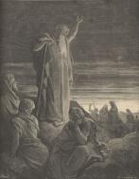
КНИГА О ЕДИНОМ БОГЕ
ТВОРЕЦ
УБИЙСТВО АВЕЛЯ КАИНОМ
ЖЕРТВОПРИНОШЕНИЕ АВРААМА
ИЗГНАНИЕ ИЗ РАЯ
ПРОРОК ИЕЗЕКИИЛЬ
ВСЕМИРНЫЙ ПОТОП
Notes:
В центре рисунок стр. 99. Использованы гравюры Г.Доре.
Анимация построена на триггерах. Щелчок по картине расположенной у края слайда открывает или убирает ее увеличенную копию в центре. Щелчок за пределами боковых рисунков приводит к переходу на следующий слайд

Slide 13
БИБЛИЯ ДРЕВНИХ ЕВРЕЕВ СТАЛА ОСНОВОЙ НОВОЙ РЕЛИГИИ ДОГОВОРА-ЗАВЕТА БОГА И ЛЮДЕЙ.

Slide 14
ПРИМЕНЯЕМ НОВЫЕ ЗНАНИЯ
Повышенный уровень. Сравни библейскую картину мира с картиной мира древних египтян (учебник, с. 62). Что общего, в чём различия? Заполни таблицу.
Картина мира древних египтян | Сходство | Библейская картина мира

Slide 15
ПРИМЕНЯЕМ НОВЫЕ ЗНАНИЯ
Повышенный уровень. Продолжи заполнять таблицу «Религии Древнего мира», строку «Библейская религия евреев».
Религии | Различие богов и людей | Судьба после смерти | Зачем обращаются к богам?
Библейская религия евреев
Повышенный уровень. Сделай вывод: чем отличается эта религия от других?

